Slide 1
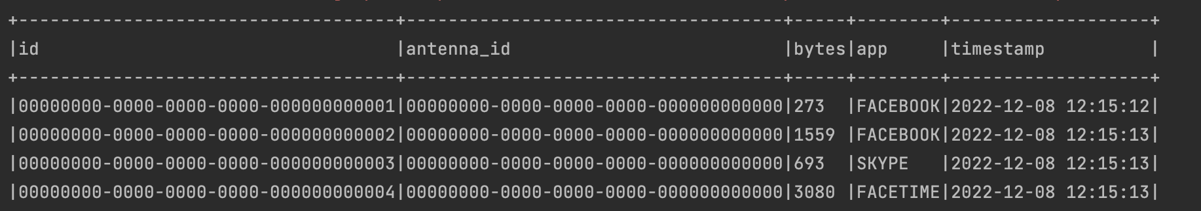
Información recibida de Kafka organizada

Slide 2
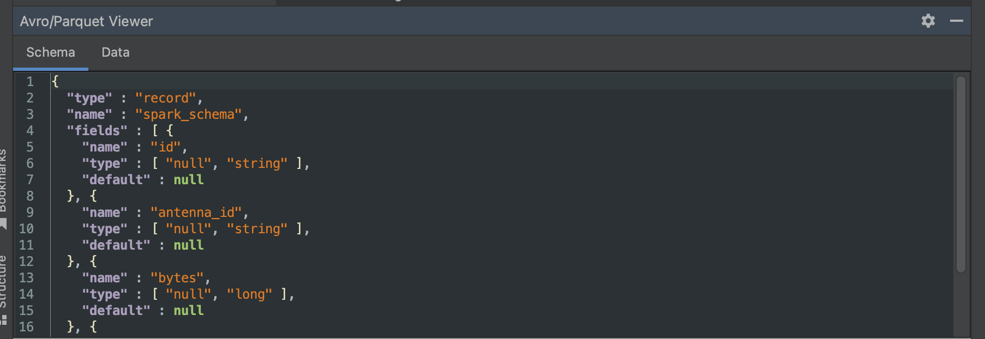
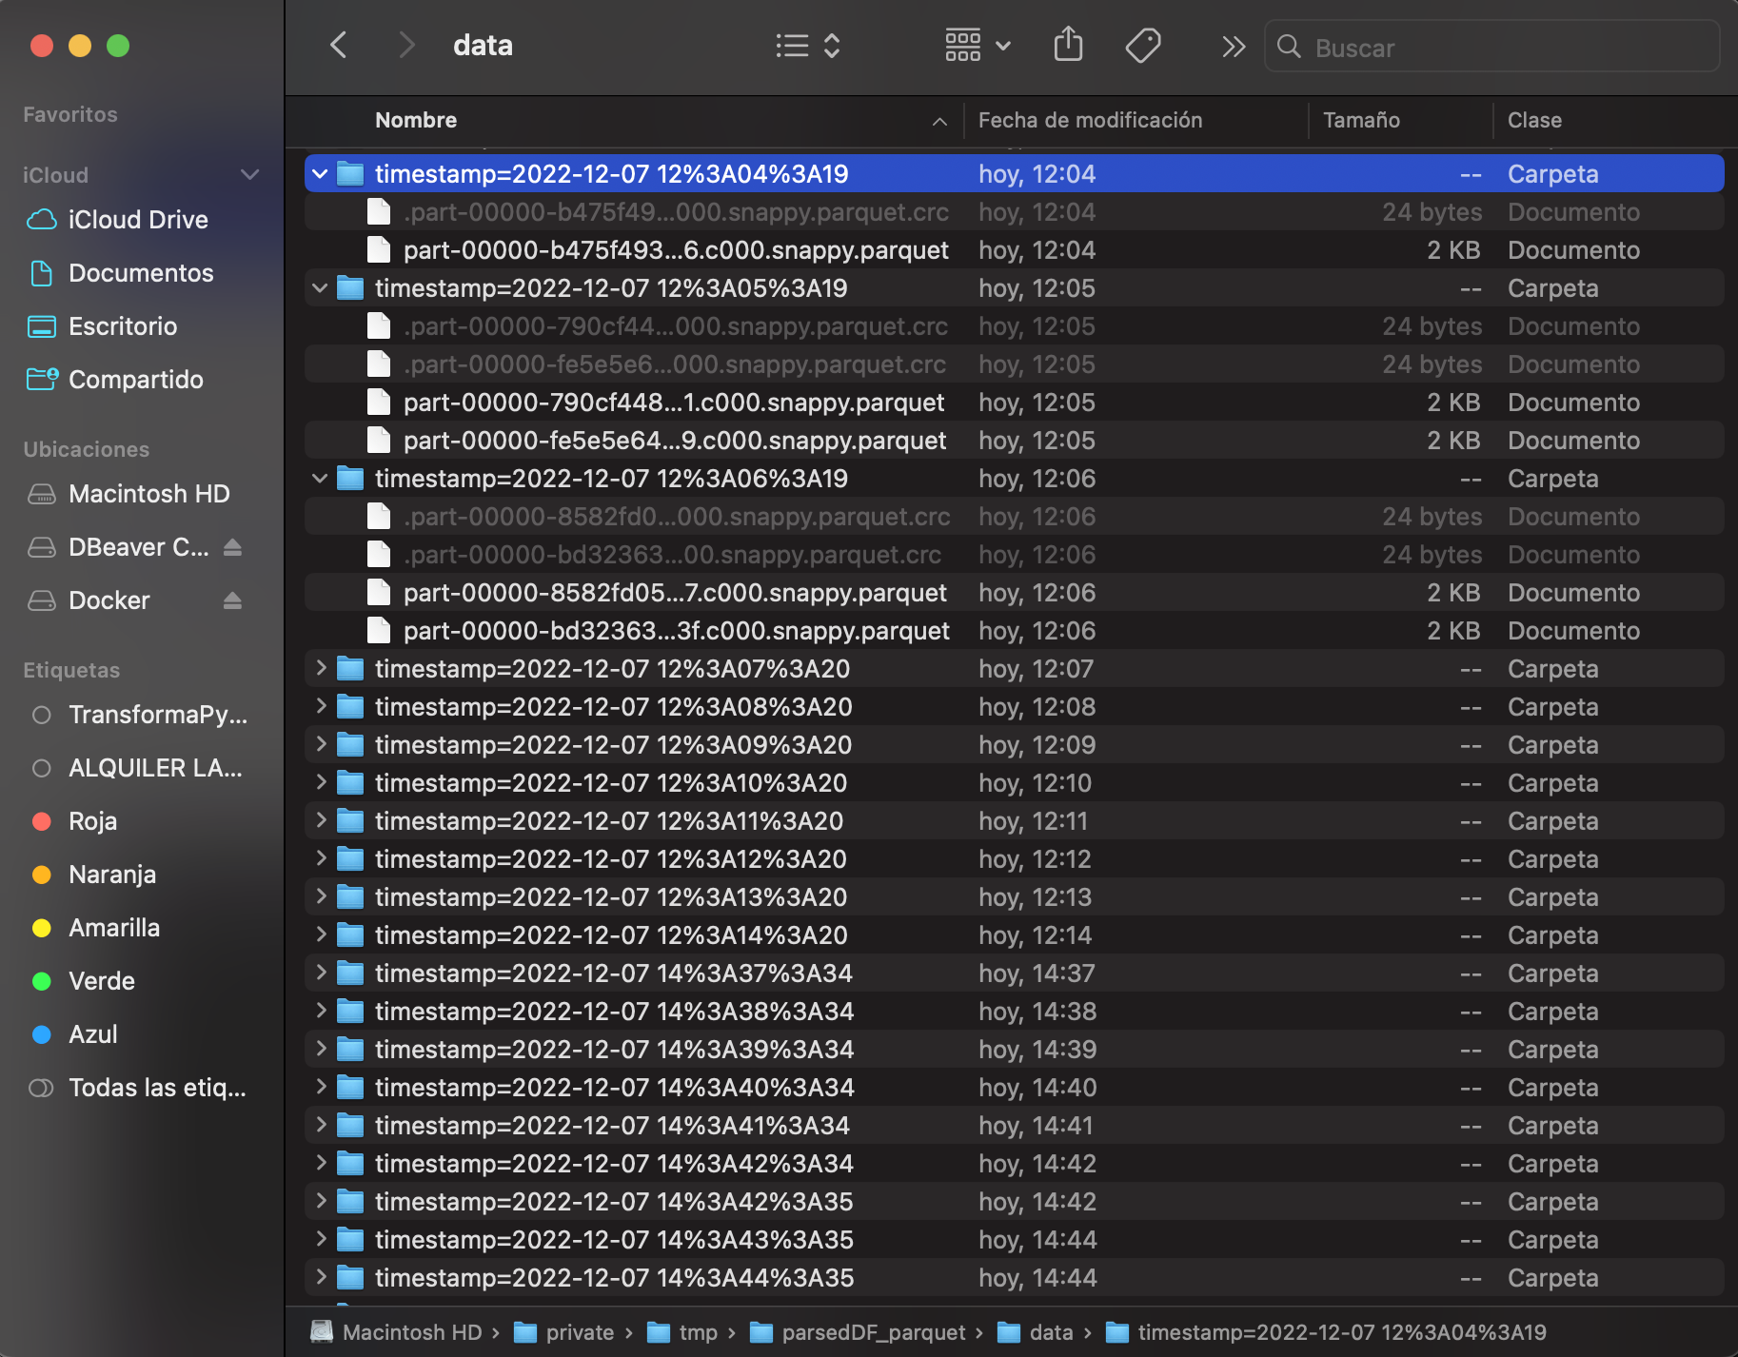
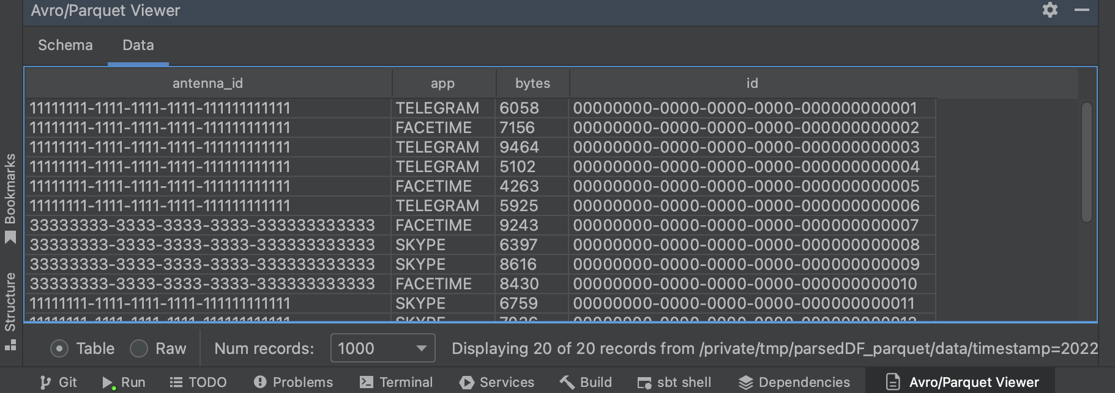
Generación de los Parquet para procesar en Batch más adelante

Slide 3
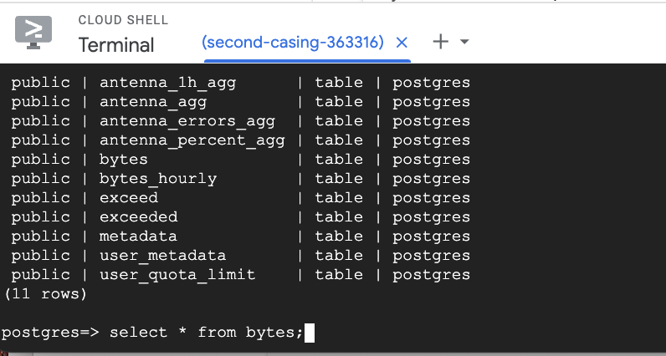
Se generaron todas las tablas solicitadas (tanto para la práctica como para el último ejercicio, que se tomó de modelo)

Slide 4
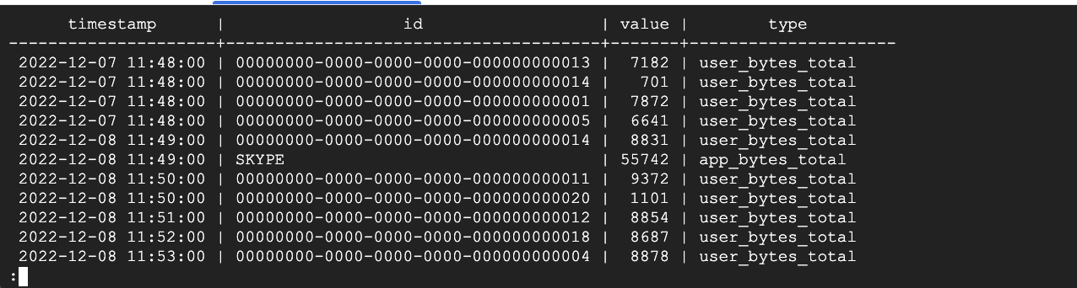
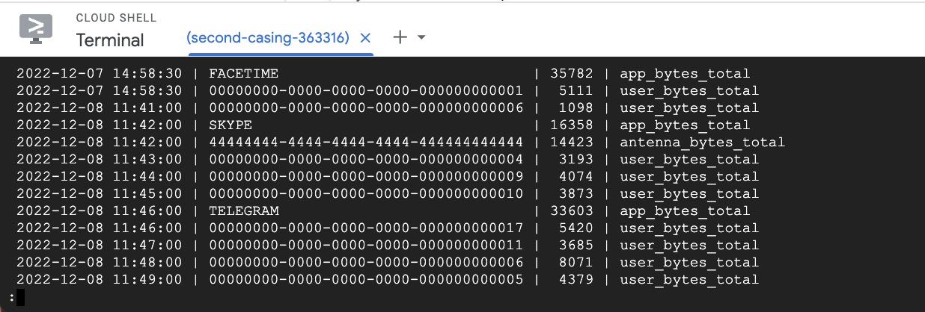
Se generaron todas las tablas solicitadas (tanto para la práctica como para el último ejercicio, que se tomó de modelo).
Se muestra la tabla “bytes” donde toda la información de streaming se vacía
Se ve desordenado, pues estuve haciendo varias pruebas a distintas horas.

Slide 5
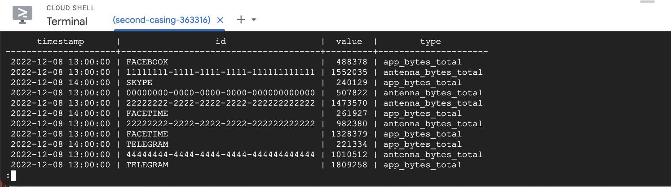
Pasamos al Batch. Se generan 2 tablas en base a lo solicitado
bytes_hourly, donde se agregó la información de bytes por antena y bytes por aplicación —>

Slide 6
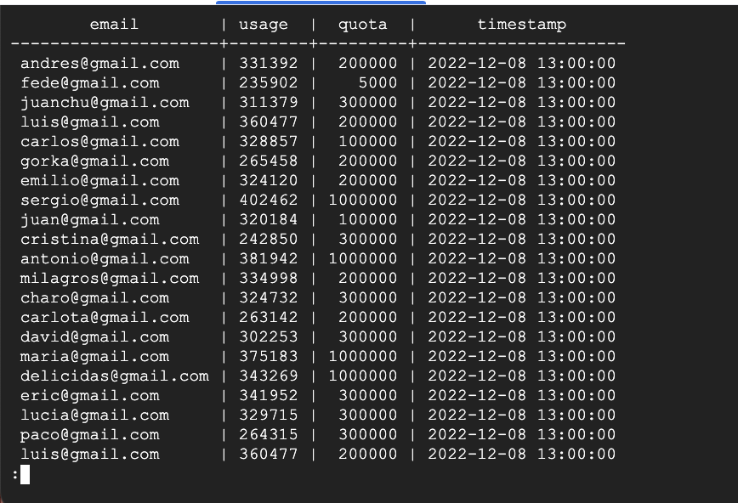
Pasamos al Batch. Se generan 2 tablas en base a lo solicitado
user_quota_limit, donde se agregó la información de bytes por usuario vs su quota—>

Slide 7
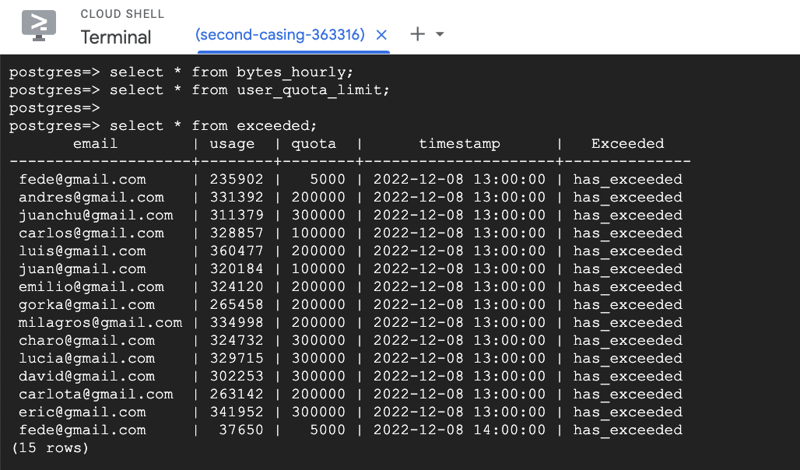
Se generó una tabla nueva para detectar únicamente a los usuarios que excedieron su cuota.
Exceeded, se agregó únicamente a los emails de los usuarios que han excedido su cuota —>

